Slide 1
Inversiones, proyectos y políticas para la competitividad y el desarrollo de Cartagena
Cartagena & Bolívar Investment Summit
Agosto 29 de 2019

Slide 2
Proyectos, inversiones y políticas
en la Visión estratégica de Cartagena
Plan Maestro de Educación Cartagena al 2033
(en trámite en el Concejo)
Plan 4C: Cartagena Competitiva y Compatible con el Clima al
2040
Ley de Conmemoración del Bicentenario del Sitio de Morillo
POT de Cartagena de Indias, 2001
Ley de Distritos 2617
Plan de Desarrollo “Primero La Gente” 2016 - 2019
Documento de Trabajo “Cartagena Libre de Pobreza Extrema en 2033”: Estudio de Meisel y Ayala
“Plan de Acción: Cartagena resiliente, incluyente y competitiva”, programa de Ciudades Sostenibles y Competitivas del BID y Findeter al 2033
Política Pública de Desarrollo Económico y Pleno Empleo para el Distrito de Cartagena al 2031 (por presentar ante el Concejo)

Slide 3
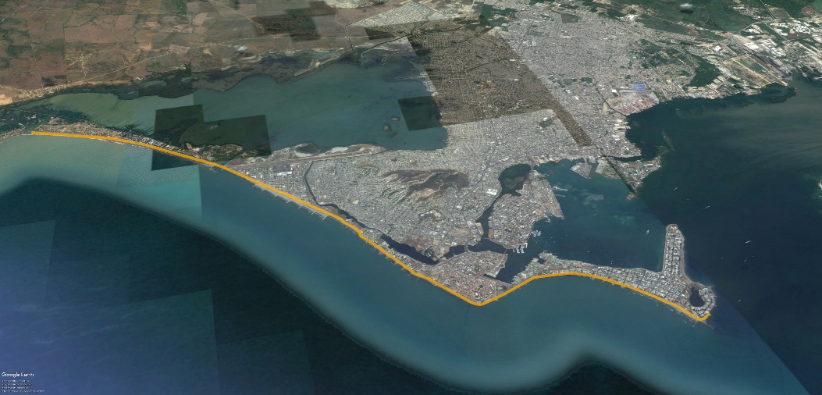
Protección Costera Crespo - Laguito
Descripción: Protección de 7 km borde costero y recuperación de 80 mts lineales de playa en Bocagrande y 50 en Marbella y El Cabrero.
Obras: 10 espolones, 3 rompeolas, 1 protección marginal, 1 escollera longitudinal y relleno hidráulico artificial.
Inversión: $160.000 Millones fase 1 ($60 mil millones Distrito y $100 mil millones Gobierno Nacional) y $65 mil millones fase 2.

Slide 4
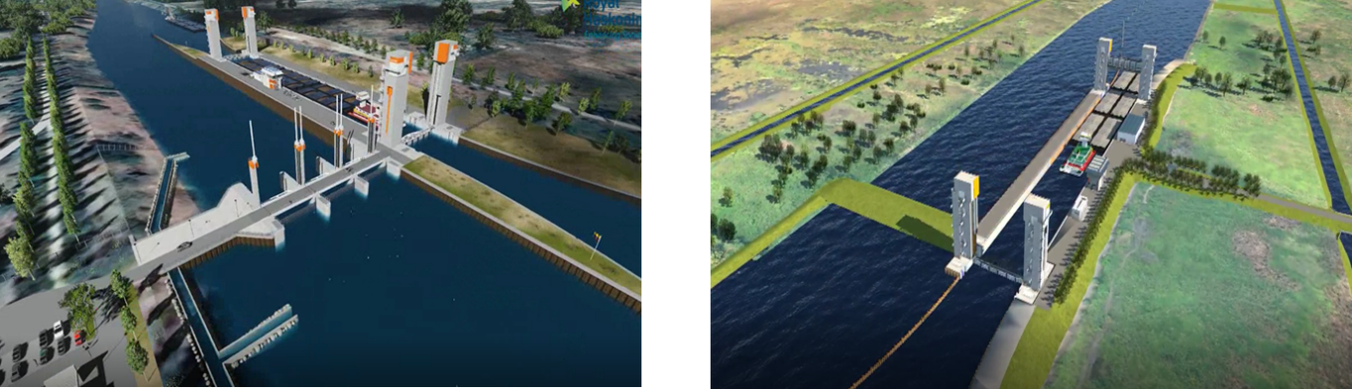
Canal del Dique
Obras principales: 1 esclusa y 1 compuerta en Calamar, 1 esclusa en Puerto Badel y la interconexión de 7 complejos cenagosos.
Inversión y tiempo: $4,4 billones aprox incluyendo obras principales y operación ($2,3 billones) y financiación ($2,1 billones).
1,5 años preinversión, 4 años construcción y 112 meses de operación y mantenimiento.
APP iniciativa pública, Fuentes de recursos: Gobierno nacional; regalías Bolívar, Sucre, Atlántico; Ecopetrol; Cartagena; obras por impuestos, etc.
HOY, fase 2 (obras principales) en etapa de estructuración y cierre financiero por parte de la ANI.
Fuente de las imágenes: Cámara de Comercio de Cartagena, con base en información del Fondo de Adaptación.

Slide 5
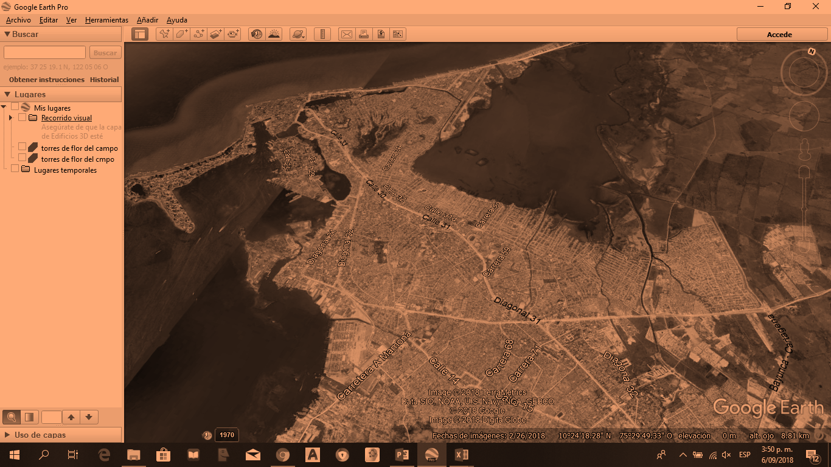
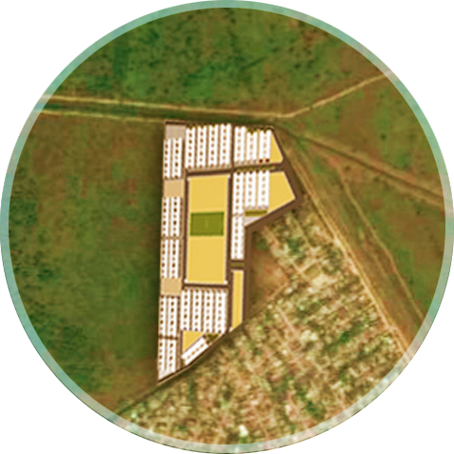
Localización Ciudadela La Paz
Reubicación de familias en alto riesgo
Proyecto de Construcción de 1676 Viviendas Nuevas
Centro Histórico
La Despensa
Lote 1
Ubicación: Barrio el Pozón (Sector Los Pozones)
Matricula Inmobiliaria: N° 060-163730
Referencia Catastral: N° 00- 01 -0001-04720 – 000
Av. Pedro de Heredia
Barrio El Pozón
Av. Bosque
Av. cordialidad

Slide 6
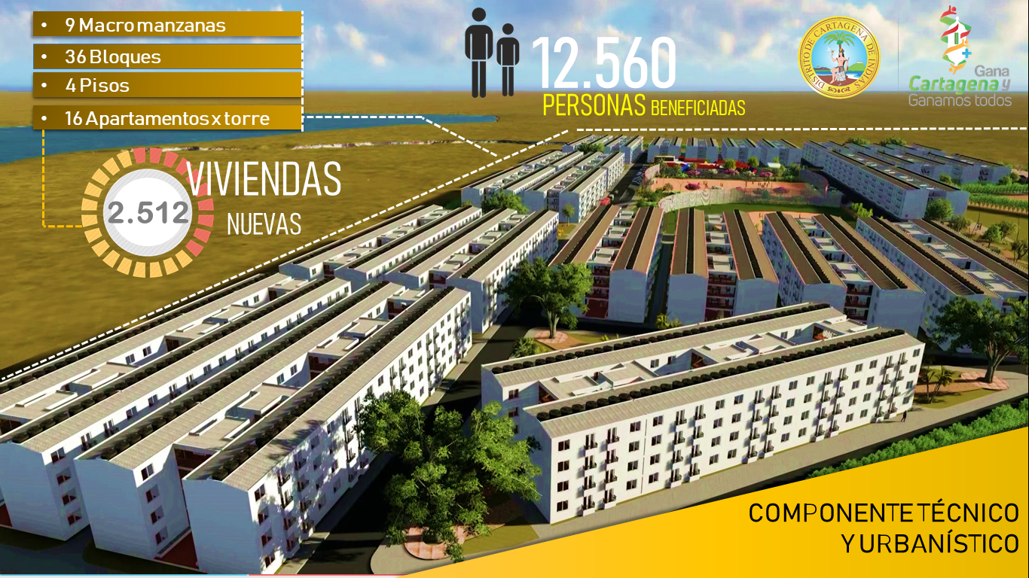

Proyecto Habitacional
«CIUDADELA LA PAZ»

Slide 7
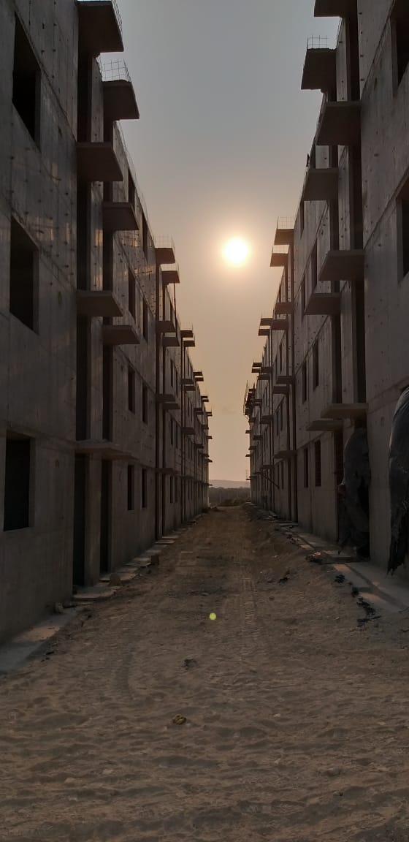
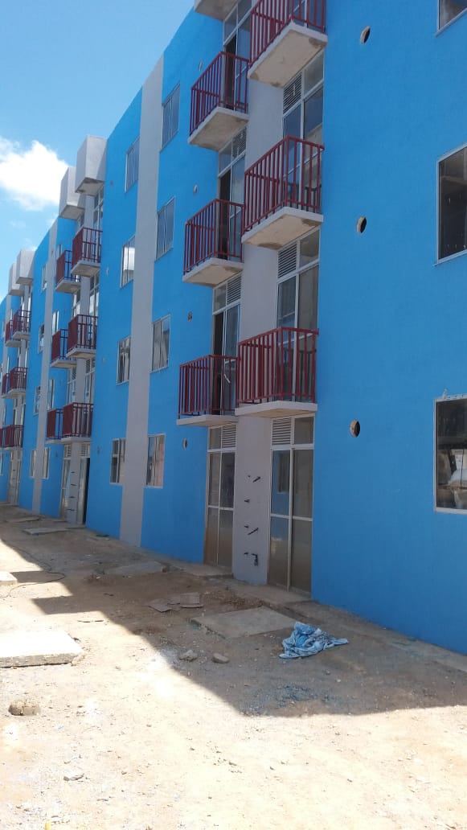
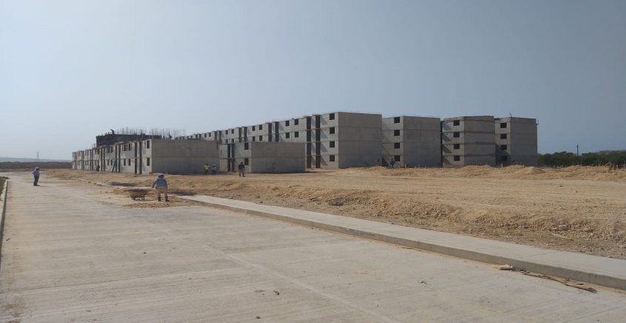
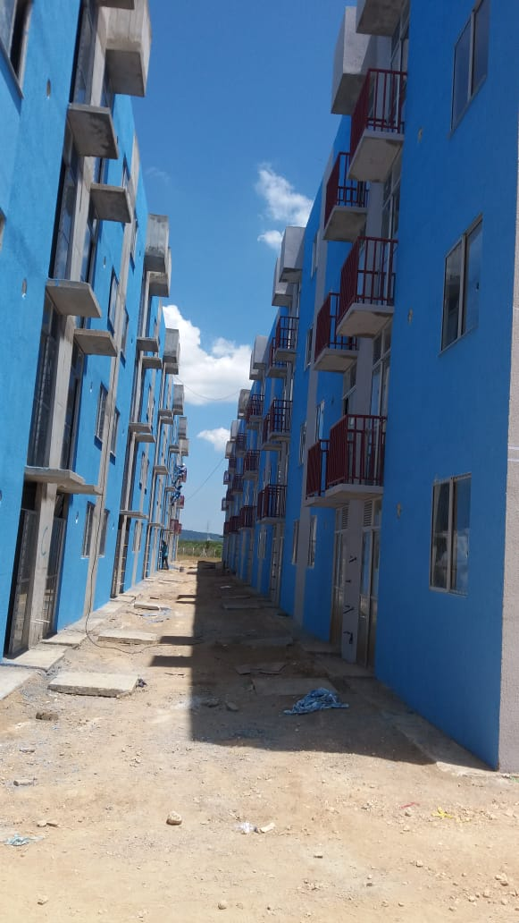
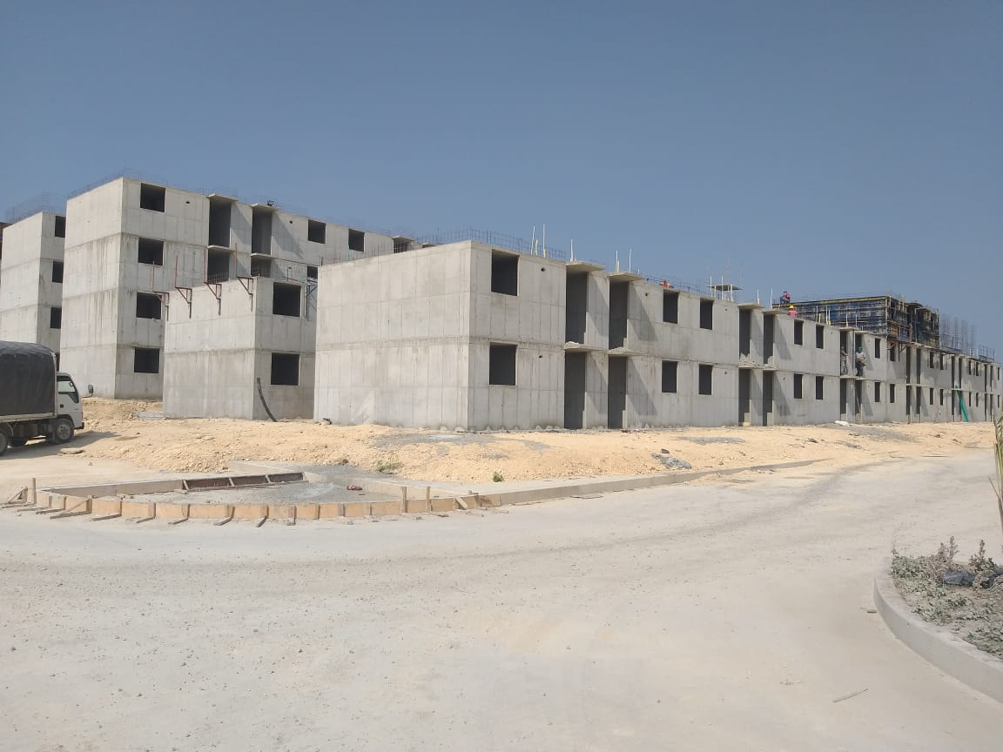
Ciudadela
La Paz

Slide 8
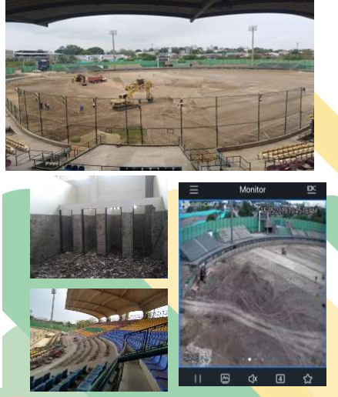
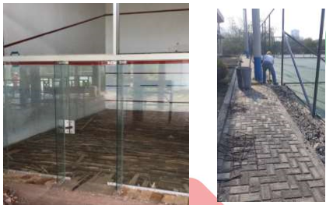
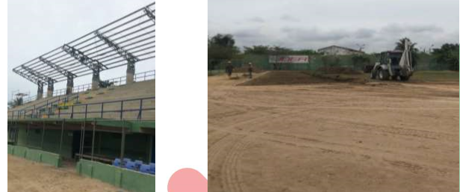
Juegos Nacionales
* En azul canales priorizados Etapa 1

Slide 9
Objetivos de la Política pública de Desarrollo Económico y Pleno Empleo
Aumentar la inclusión productiva de los cartageneros a las oportunidades de crecimiento de la ciudad
Reducir las tasas de desempleo e informalidad laboral de las poblaciones vulnerables de la ciudad.
Incrementar la productividad del tejjido productivo de la ciudad
Aumentar los ingresos promedio de la población y reducir la pobreza de la ciudad

Slide 10
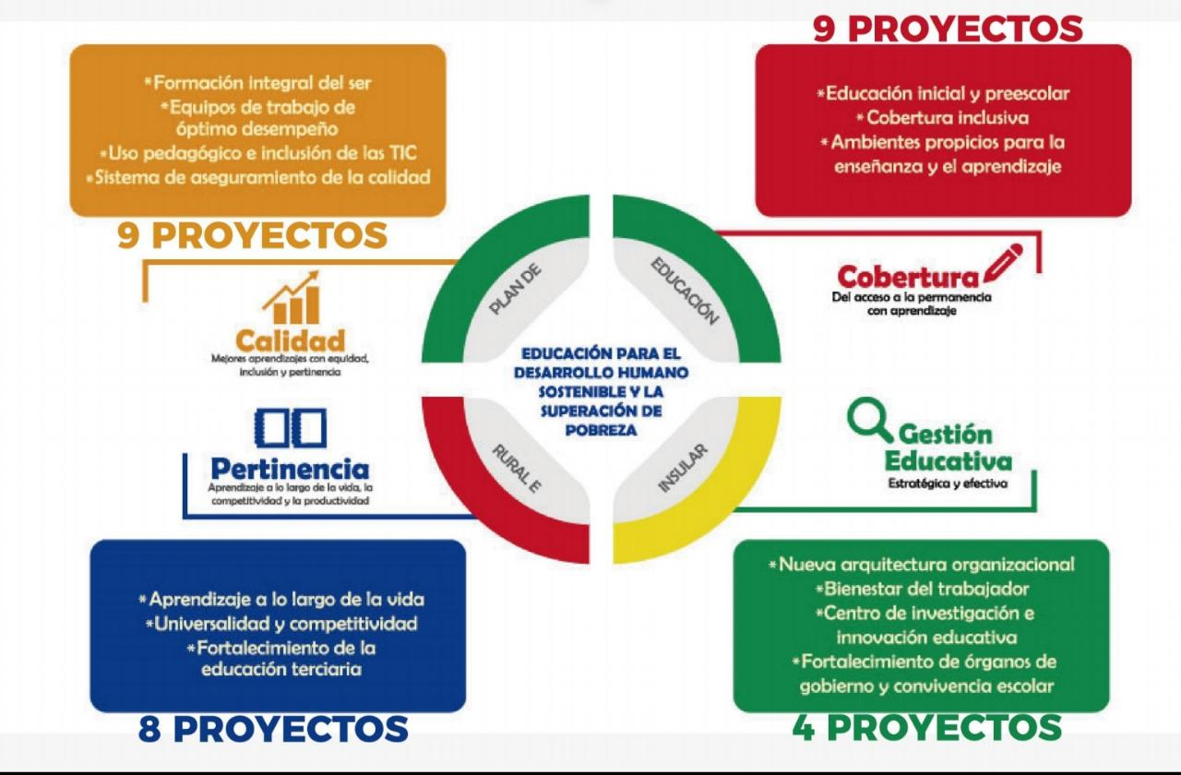
Plan Maestro de Educación

Slide 11
Modernización y Desarrollo institucional (MDi) Distrito de Cartagena de Indias
Modernización y Desarrollo institucional (Mdi)
Arquitectura Organizacional
Procesos y procedimientos
MiPG
Sistemas de Información
Talento Humano
Medición de la Gestión / Evaluación y Rendición de Cuentas

